Slide 1

7. 테이블 조인하기
2019년 가을학기
허종욱

Slide 2
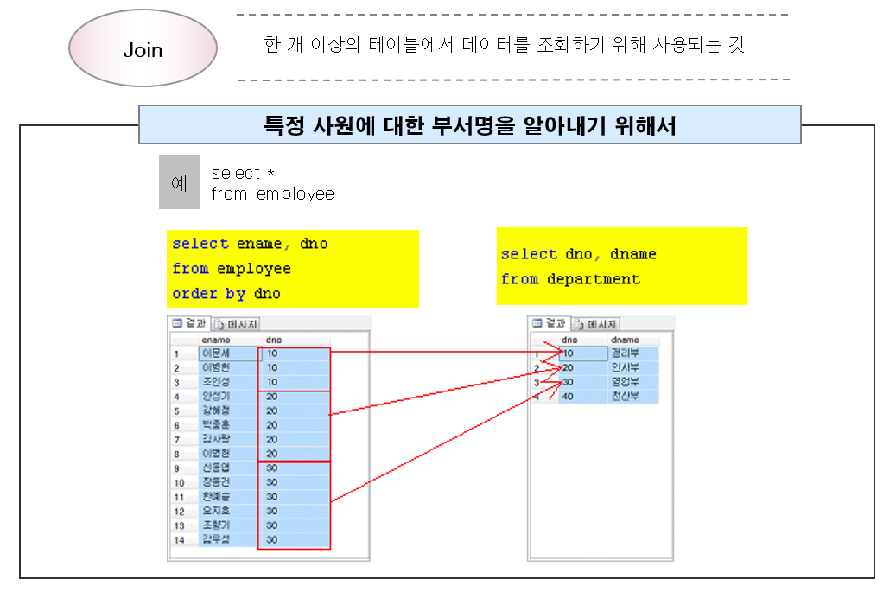
Join의 필요성

Slide 3
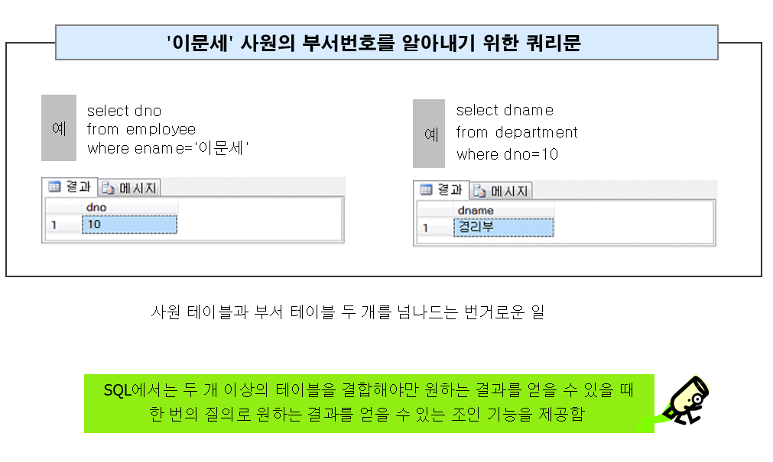
Join의 필요성

Slide 4
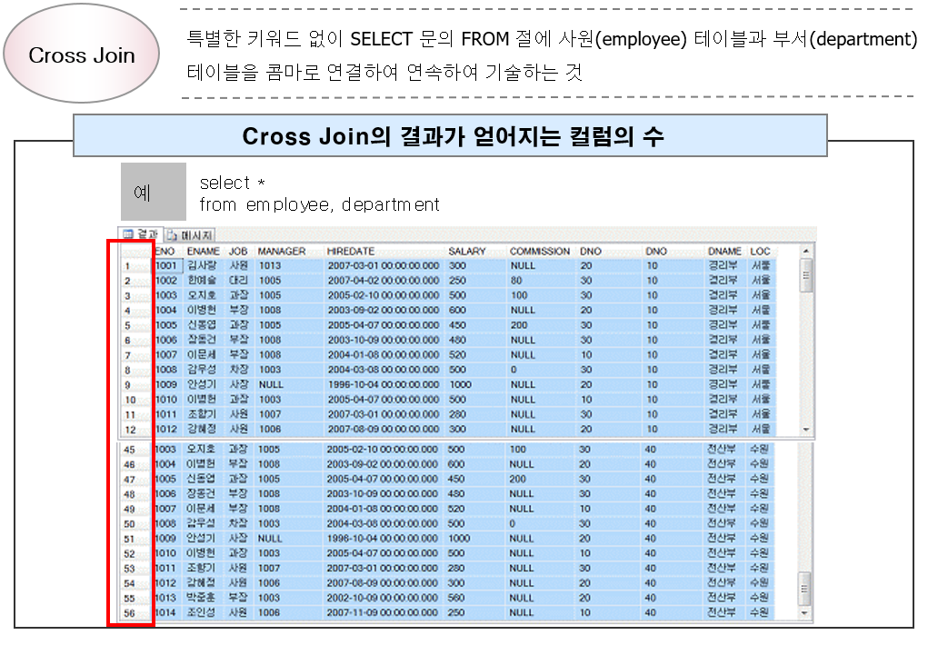
Cross Join

Slide 5
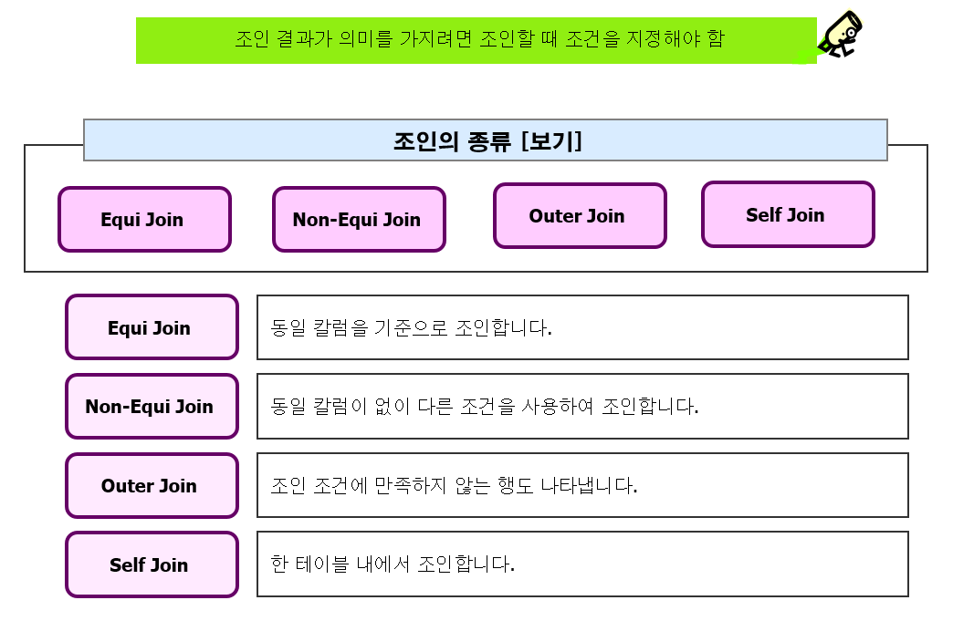
Cross Join

Slide 6
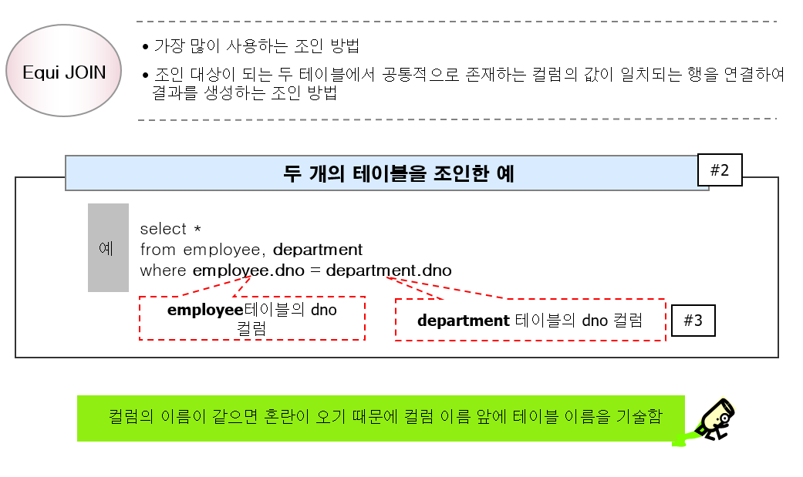
Equi Join

Slide 7
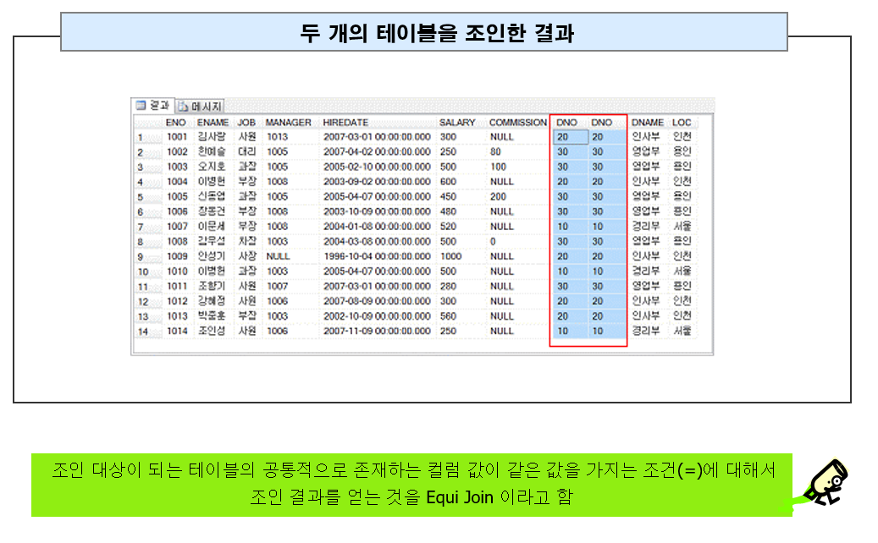
Equi Join

Slide 8
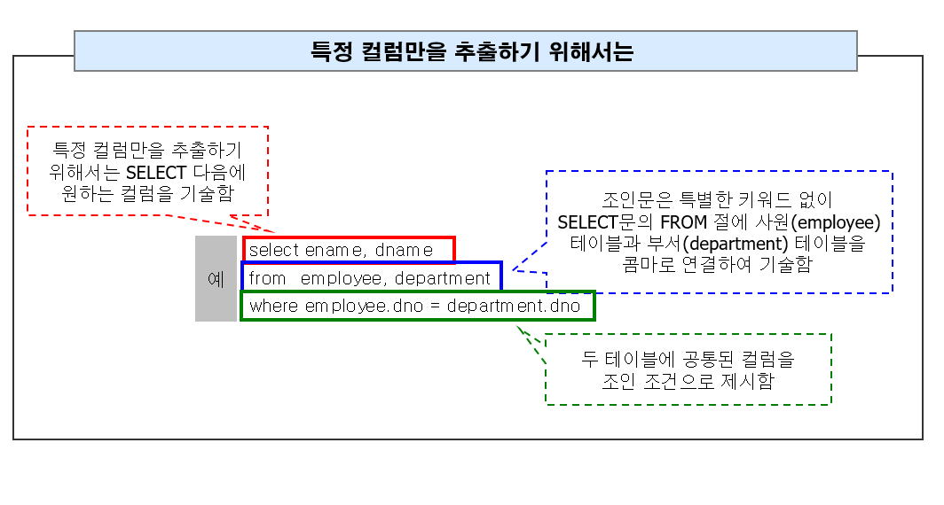
Equi Join

Slide 9
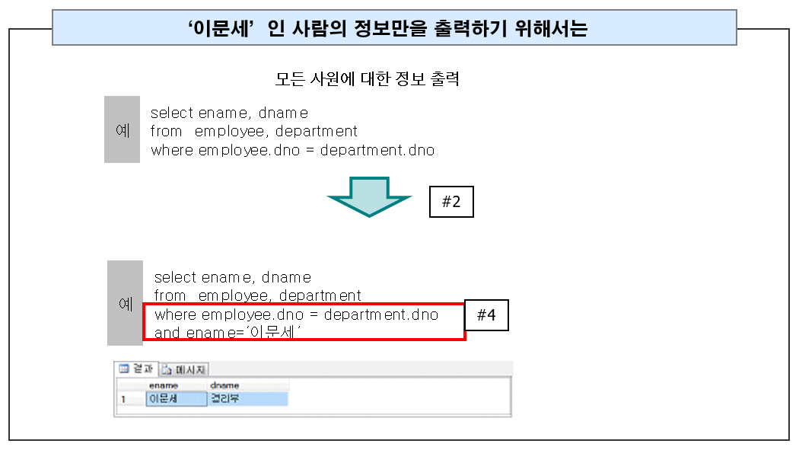
Equi Join에서 AND연산하기

Slide 10
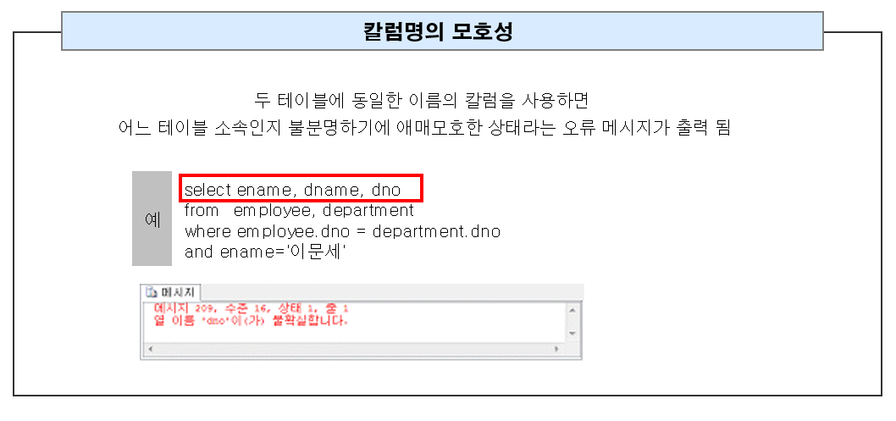
칼럼명의 모호성 해결

Slide 11
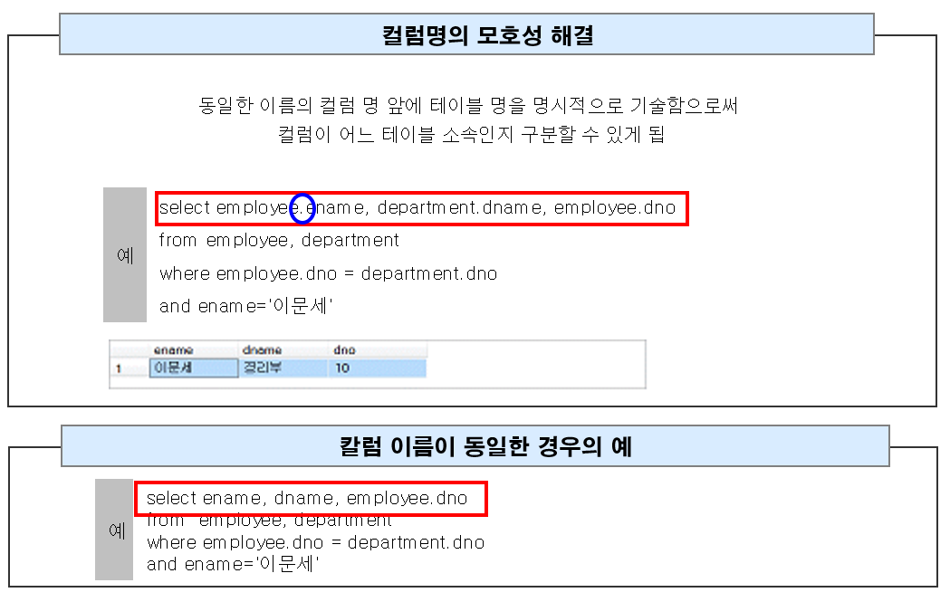
칼럼명의 모호성 해결

Slide 12
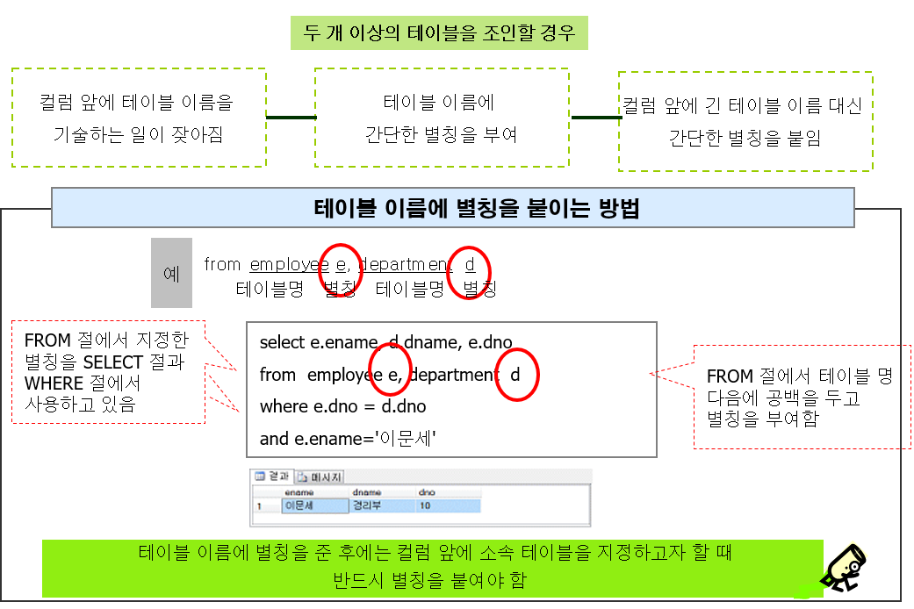
Equi Join

Slide 13
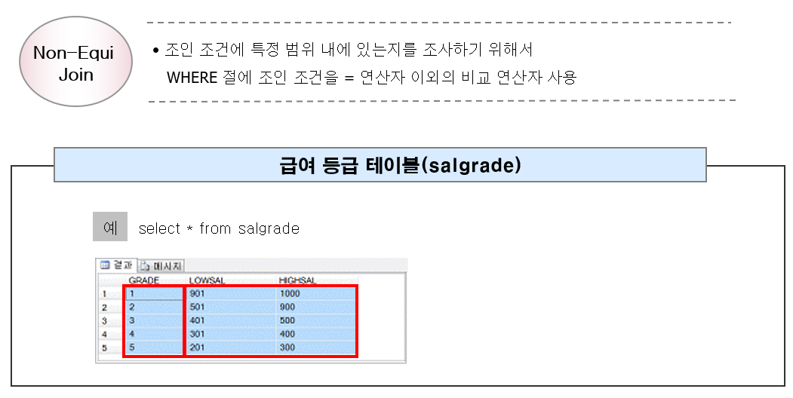
Non-Equi Join

Slide 14
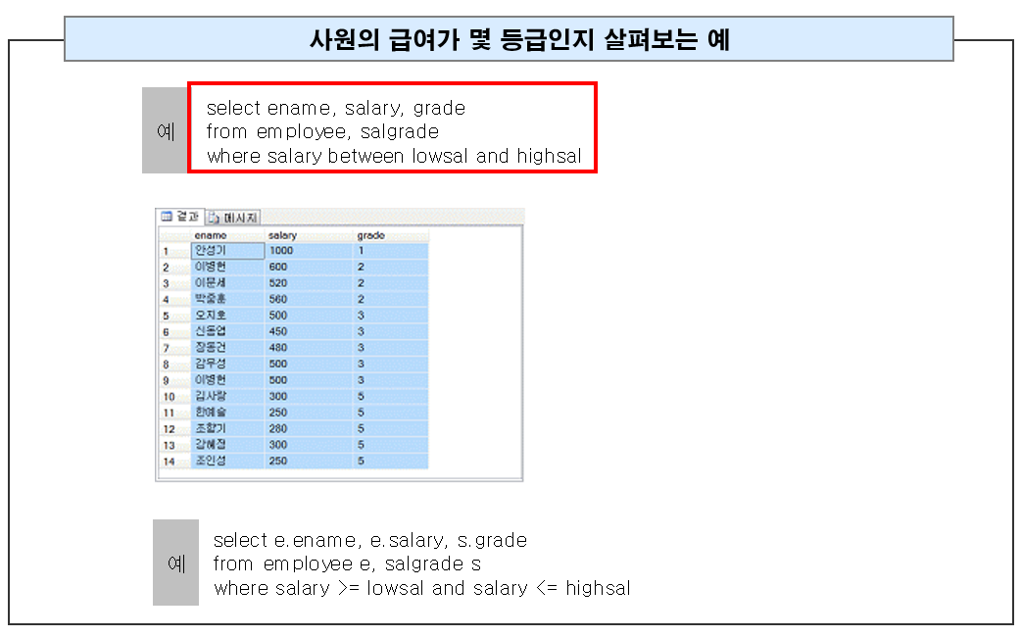
Non-Equi Join

Slide 15
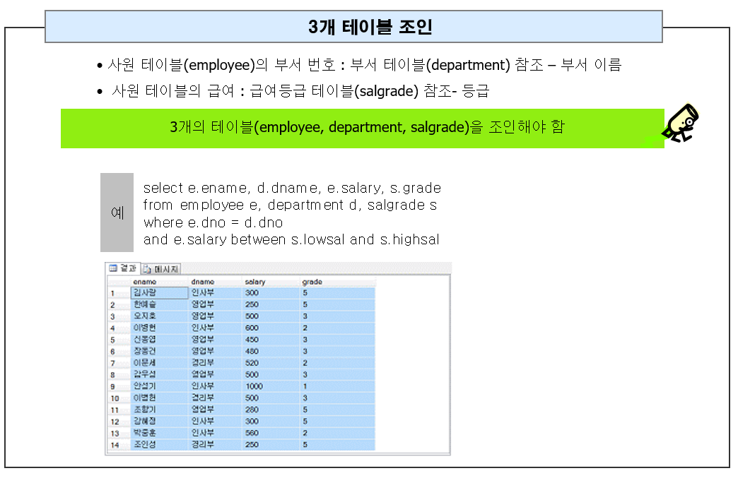
3개의 테이블 조인

Slide 16
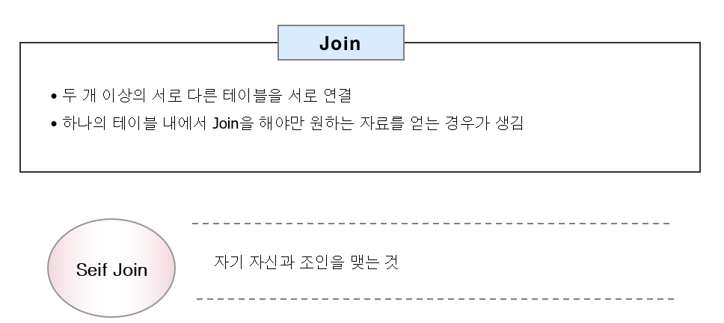
Self Join

Slide 17
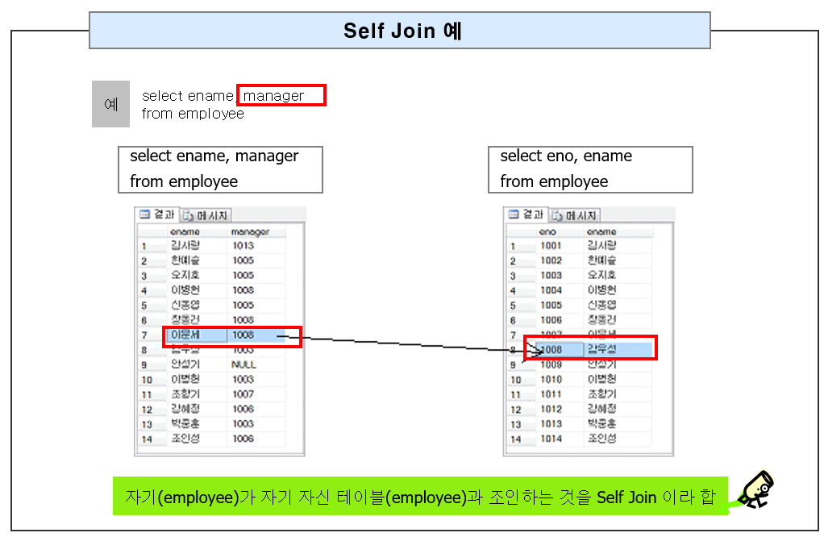
Self Join

Slide 18
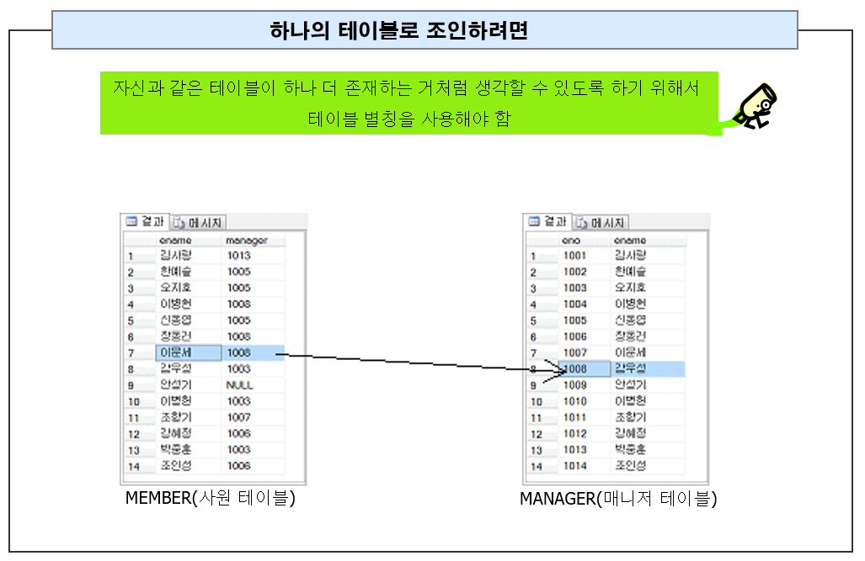
Self Join

Slide 19
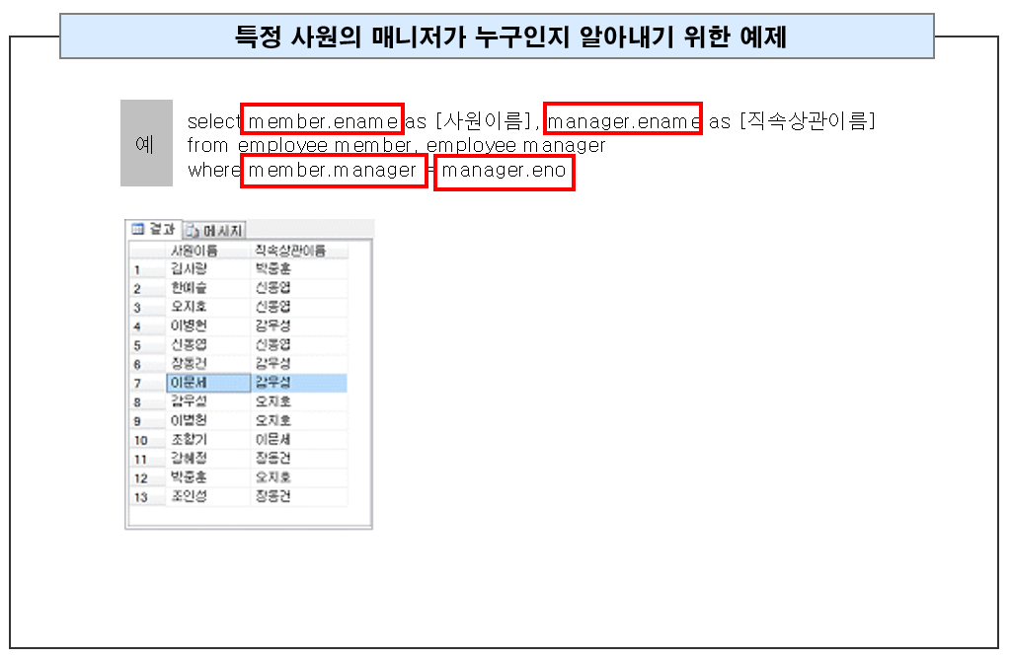
Self Join

Slide 20
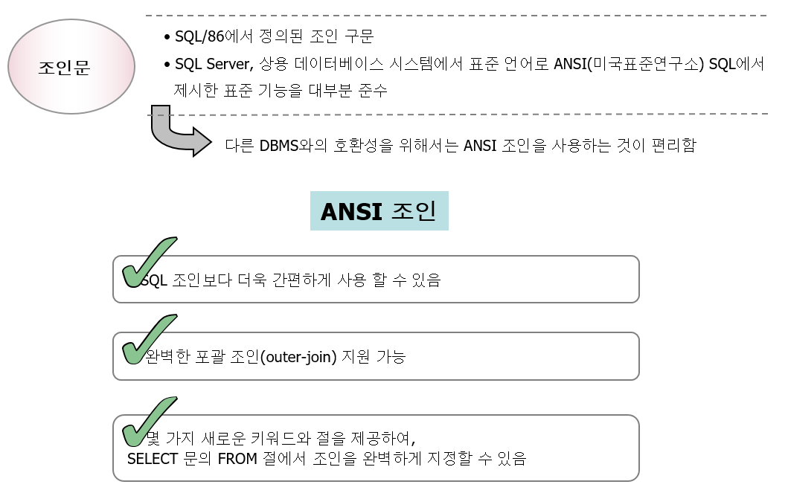
ANSI Join

Slide 21
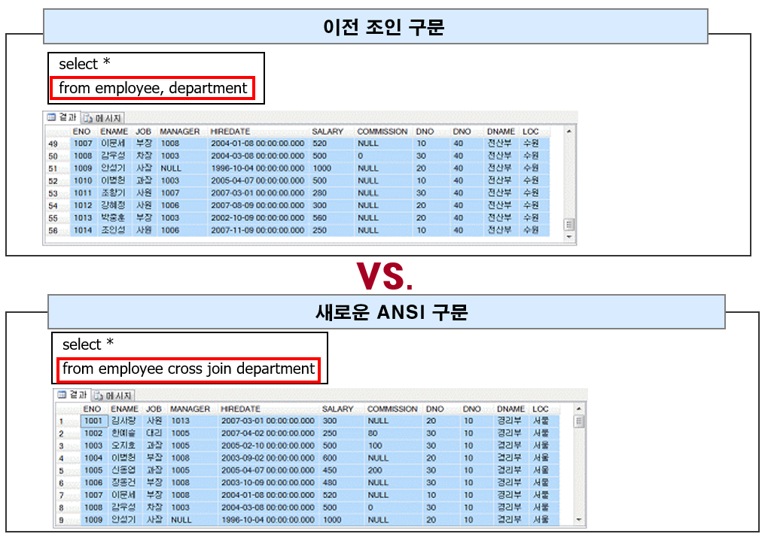
ANSI Cross Join

Slide 22
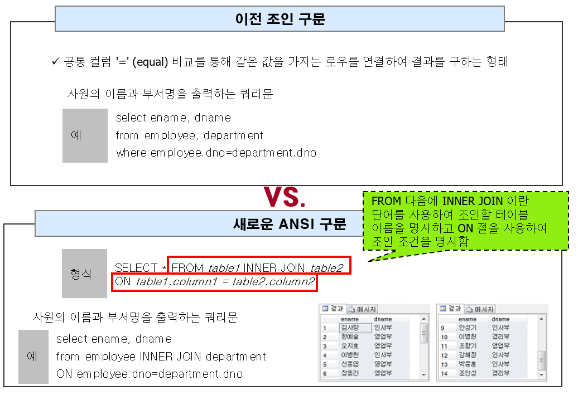
ANSI Inner Join

Slide 23
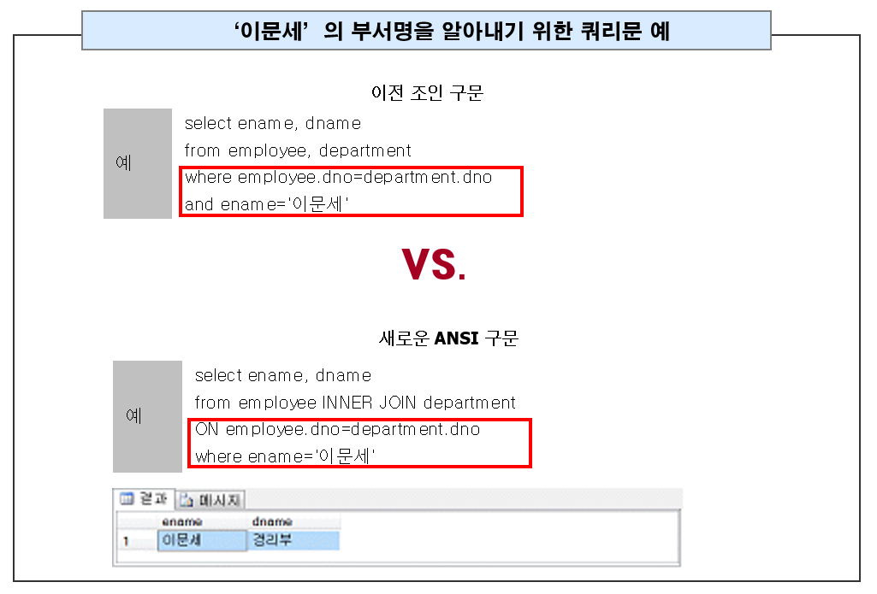
ANSI Inner Join

Slide 24
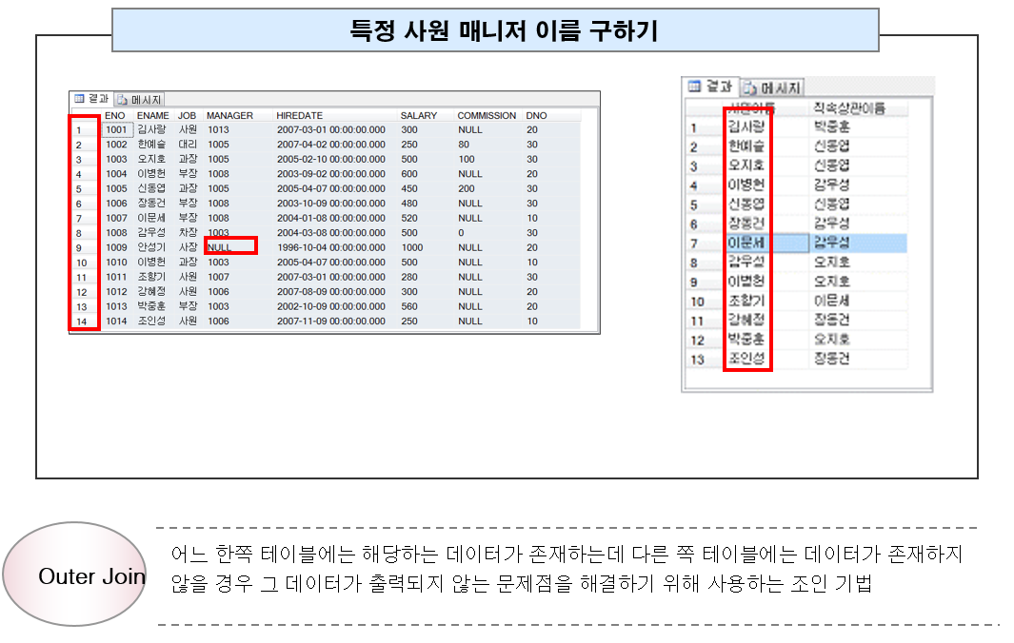
ANSI Outer Join

Slide 25
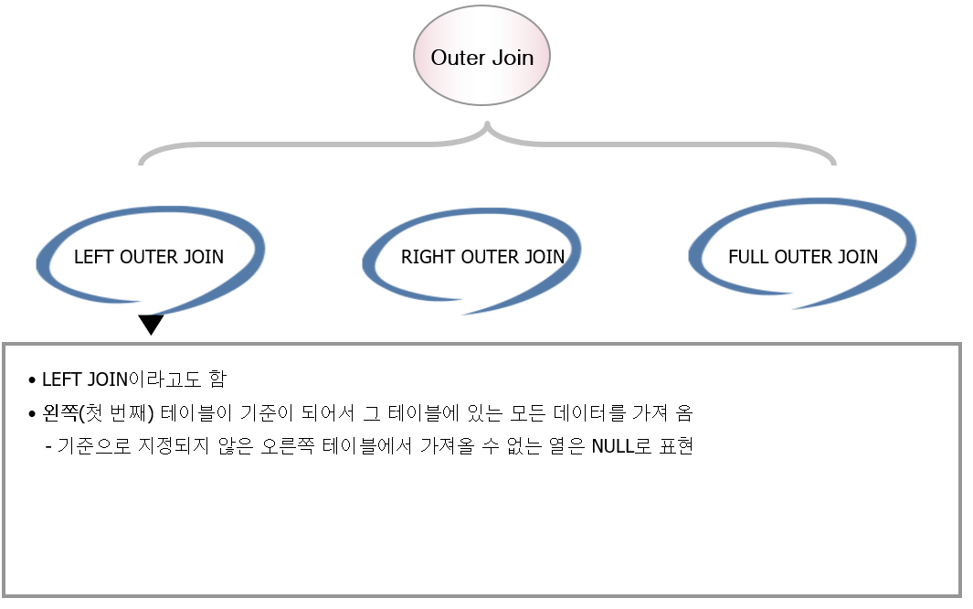
ANSI Outer Join

Slide 26
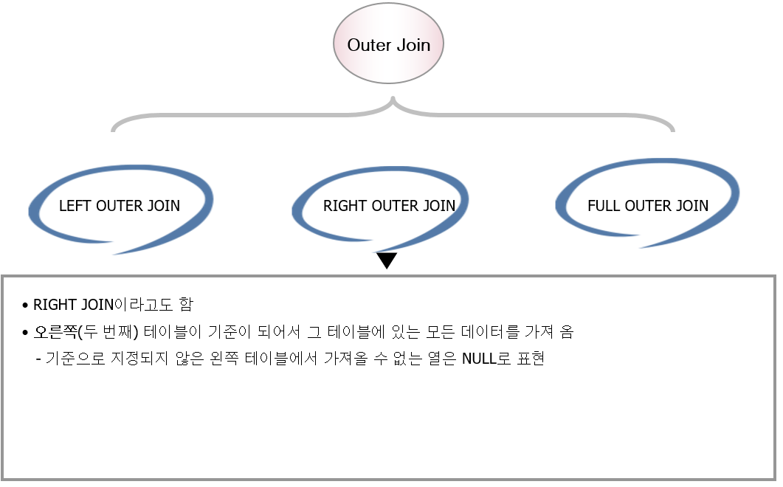
ANSI Outer Join

Slide 27
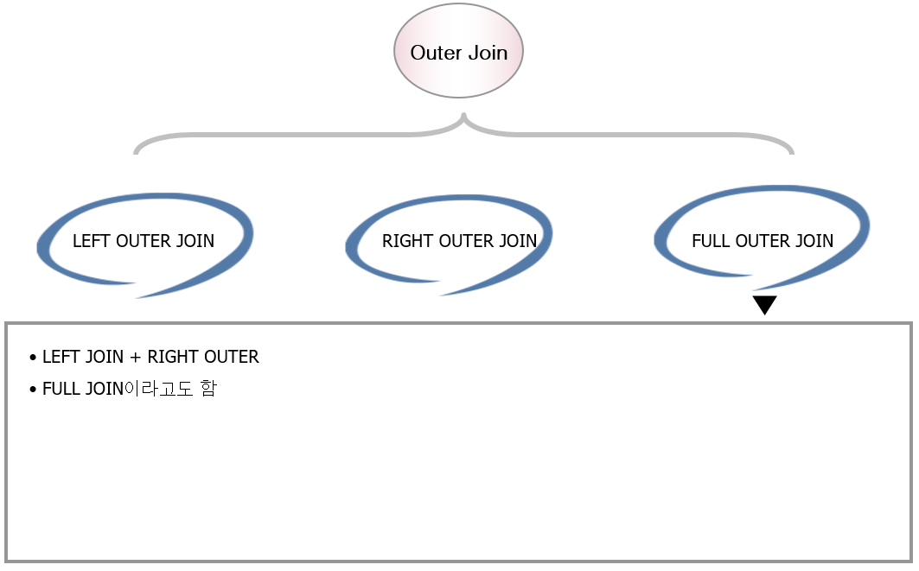
ANSI Outer Join

Slide 28
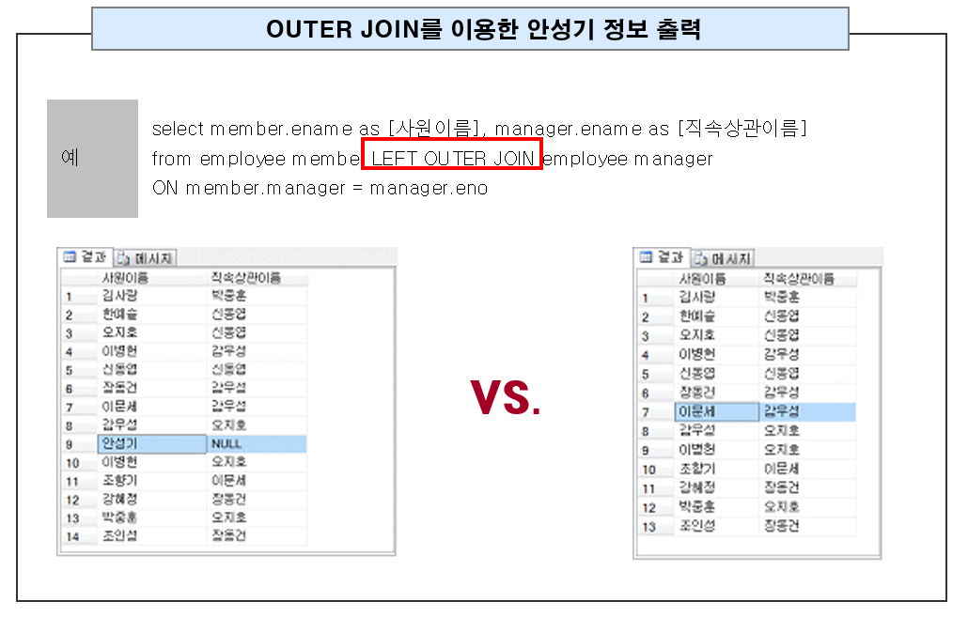
ANSI Outer Join

Slide 29
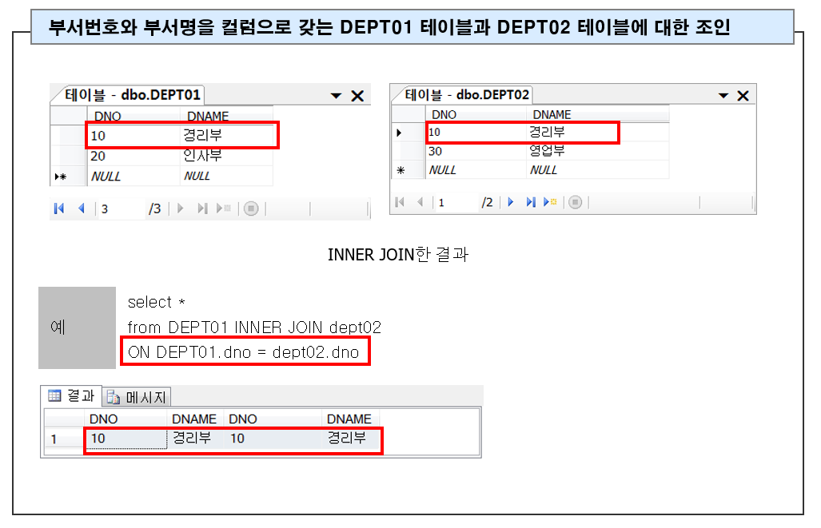
ANSI Outer Join

Slide 30
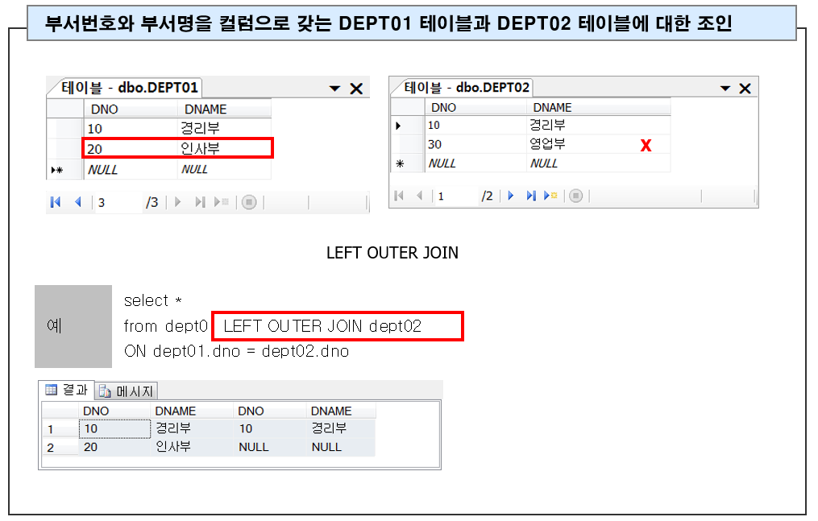
ANSI Outer Join

Slide 31
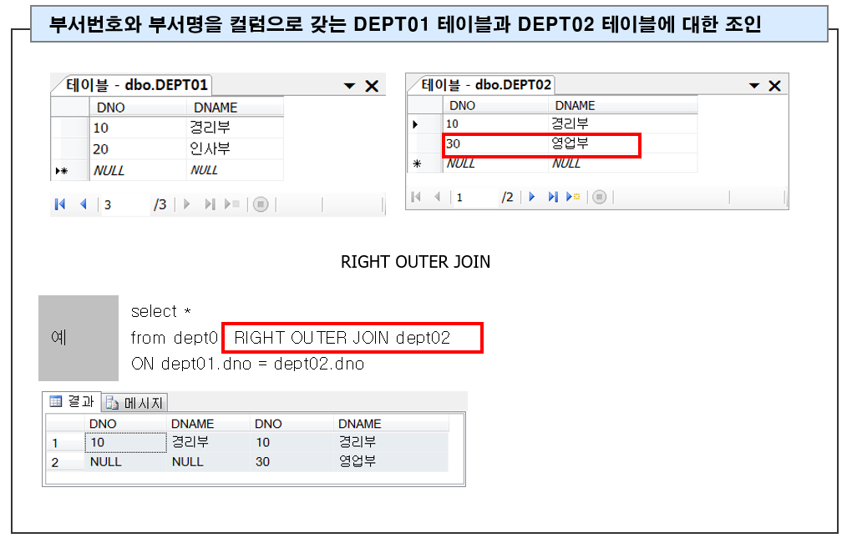
ANSI Outer Join

Slide 32
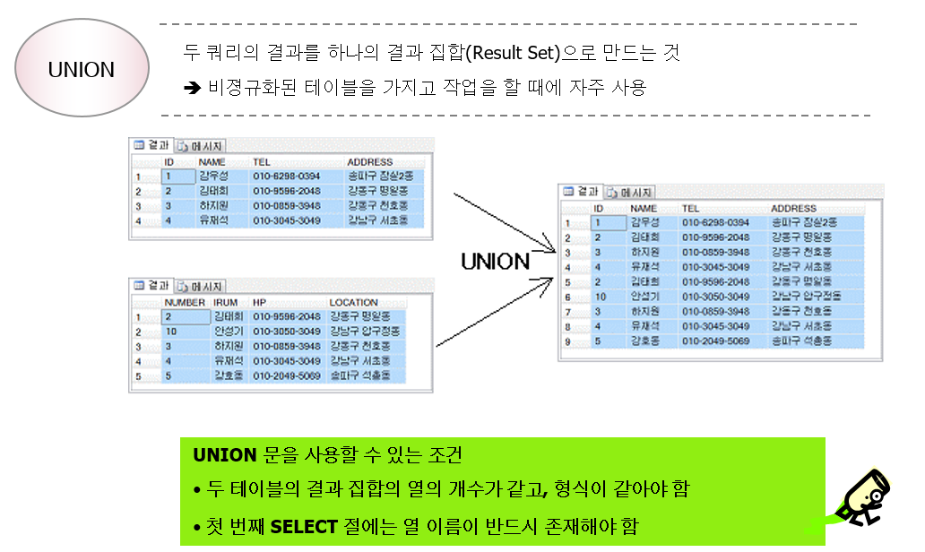
UNION

Slide 33
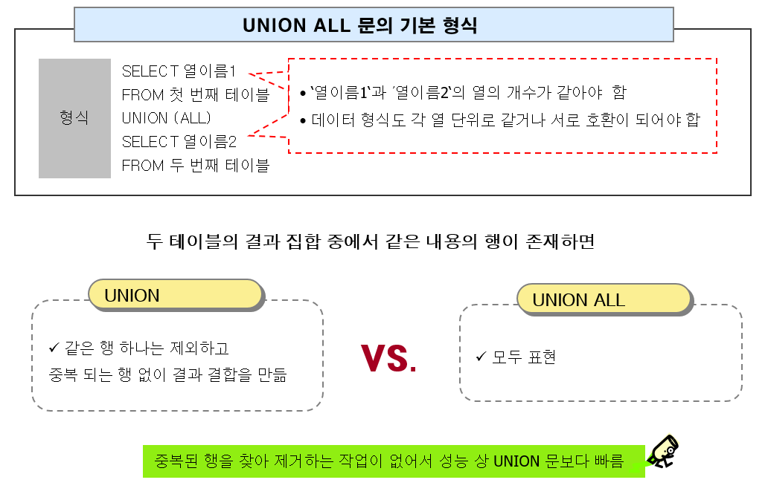
UNION ALL

Slide 34
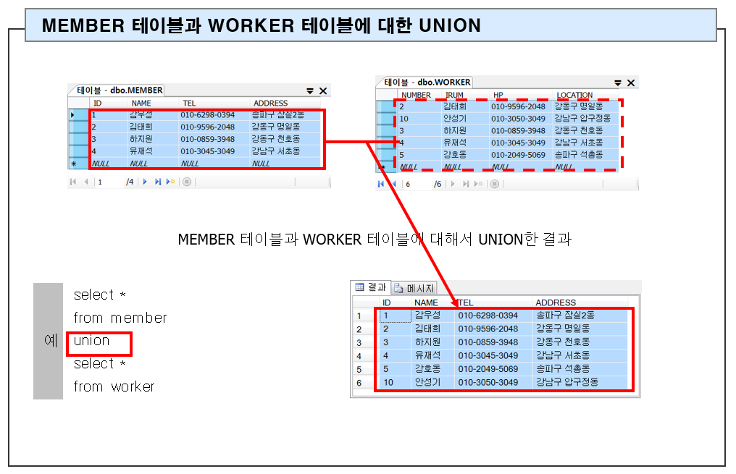
UNION

Slide 35
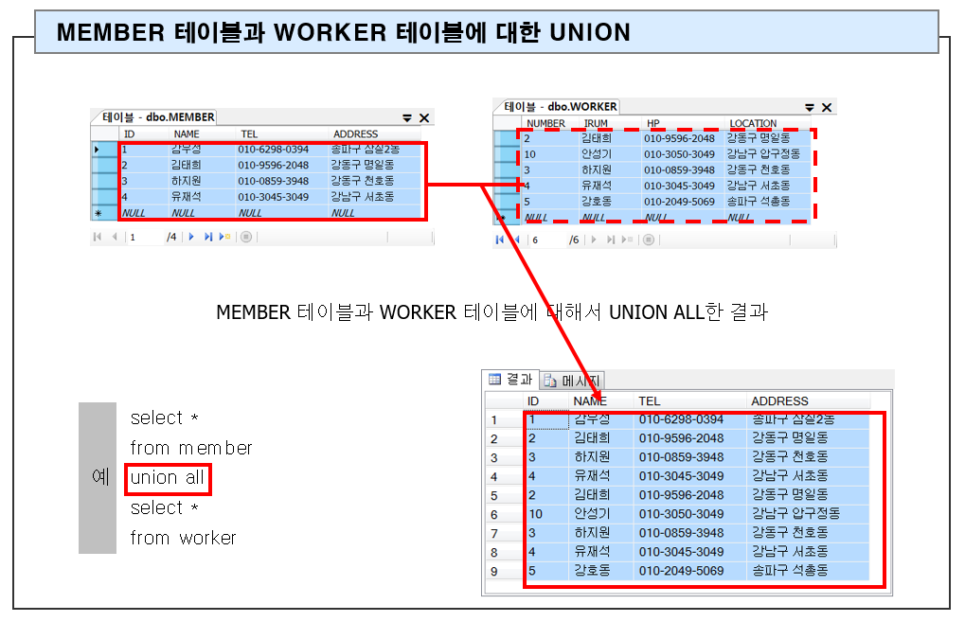
UNION

